Slide 1



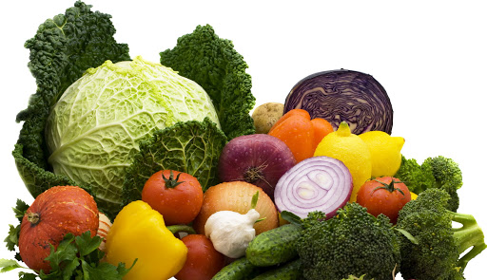
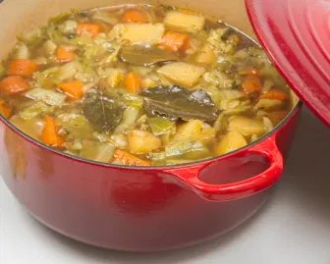
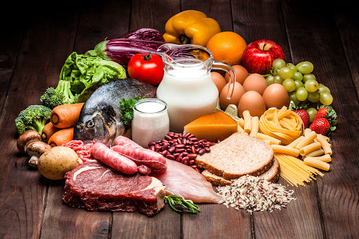


Matseðill Krílasels fyrir Mars 2026
Dags | Mánudagur | Þriðjudagur | Miðvikudagur | Fimmtudagur | Föstudagur
02-06 mars | Ísl. Kjötsúpa. | Fiskur í mango chutney sósu með hrísgrjónum. | Kjúklingaréttur í vorlauksósu með grænmeti og hrísgrjónum | Steiktur fiskur með lauksmjöri, grænmeti og kartöflum. | Carbonate skinkupasta
09-13 mars | Spagetti bolognese. | Ýsa í karri og hrísgrjón og grænmeti með. | Grænmetisbuff með bernaisesósu. | Steiktar fiskbollur með br. sósu sætum kartöflum og grænmeti. | Matarmikil blómkálssúpa með hvítlauksbrauði.
16-20 mars | Skipulagsdagur | Gufusoðinn fiskur með fiskisósu brokkoli og kartöflum. | Kjúklingabringur í kjúklingasósu með grænmeti og hrísgrjónum. | Steiktur fiskur með lauksmjöri, grænmeti og kartöflum. | Grjónagrautur með rúsínum, kanilsykri og lyfrarpylsu
23-27 mars | Lasagne | Plokkfiskur með rúgbrauði og osti. | Kjúklingabringur í karrísósu með grænmeti og hrísgrjónum. | Steiktur fiskur með br.osti með grænmeti og sætum kartöflum. | Matarmikil Jalapelo tómatsúpa með brauði.
30-31 mars | Spagetti með hvítlauksbrauði | Þorskhnakkar með sætum kartöflum og br.smjöri.

